Slide 1


مقرر تنظيم الفعاليات والأحداث الخاصة
Organizing special events and occasions
Prepared by Dr. Sanaa Hashem Alshowa
MKT 411
Organizing special events and occasions
Third Lecture

Slide 2



الجوانب القانونية والأخلاقية لتنظيم الفعاليات
Third Lecture
MKT 411
Organizing special events and occasions
Prepared by
Dr. Sanaa Hashem Alshowa

Slide 3

المحتويات
1- التراخيص والتصاريح.
2- حقوق الملكية الفكرية.
3- المسؤولية القانونية.
4- أخلاقيات تنظيم الفعاليات.
Third Lecture

Slide 4

مخرجات التعلم: Learning Outcomes
في نهاية المحاضرة سيكون الطلاب قادرين على:
فهم فلسفة التراخيص والتصاريح لماذا تطلب أصلاً؟.
خريطة الجهات كيف تعرف الجهات المختصة بفعاليتك.
إدارة مخاطر الفعاليات القانونية.
ما هو مفهوم حماية الملكية الفكرية وأهميته.
كيف تنظم فعالية بصورة قانونية وأخلاقية.
Third Lecture

Slide 5

مقدمة
تنظيم الفعاليات هو علم وفن لكن القانون هو الإطار الذي يضمن نجاح هذا الفن وحمايته، فخلف كل فعالية ناجحة ننبهر بها، سواء كانت مؤتمراً علمياً، مهرجاناً ثقافياً، أو حتى حفل بسيط، هناك محرك خفي يعمل بدقة الساعات السويسرية، هذا المحرك ليس مجرد إضاءة مُبهرة أو تنظيم مقاعد، بل هو شبكة معقدة من الالتزامات التي تضمن حقوق الجميع.
Third Lecture

Slide 6

مقدمة
عندما نقرر تنظيم فعالية نحن لا نبيع تذاكر أو نقدم محتوى فحسب، بل نتعهد بوعود وهذه الوعود لها وجهان:
وجه قانوني: هو الدرع الذي يحميك ويحمي مؤسستك من العواصف القضائية، والتبعات المالية، وهو المسطرة التي تقيس مدى التزامك بالأنظمة والاتفاقيات.
وجه أخلاقي: هو الروح التي تمنح فعاليتك المصداقية، وهي البوصلة التي توجه قراراتك عندما لا يكون هناك نص قانوني صريح، لتبني سمعة تدوم طويلاً بعد انتهاء الفعالية.
Third Lecture

Slide 7
الجوانب القانونية والأخلاقية
تشمل الجوانب القانونية والأخلاقية عدة مجالات أبرزها:
التراخيص
التصاريح
حماية الملكية الفكرية
المسؤولية القانونية
أخلاقيات تنظيم الفعالية
Third Lecture

Slide 8

التراخيص والتصاريح
الترخيص هو درع الحماية الذي يحميك كمنظم من المساءلة ويضمن سلامة آلاف الزوار الذين وضعوا ثقتهم في اختيارك للمكان وهو الذي يحول فعاليتك من مجرد تجمع إلى حدث رسمي مُعترف به وتسانده أجهزة الدولة

Slide 9
التراخيص والتصاريح
لماذا نرخص؟؟
فلسفة التراخيص تقوم على أربعة أعمدة رئيسة تحمي المثلث الذهبي لأي فعالية (المُنظم، الزائر، الدولة)
إدارة الحشود والأمن الحيوي
الأخذ بعين الاعتبار كل ما يخص السلامة.
الحفاظ على الذوق العام والمحتوى الثقافي
تناسب رسالة الفعالية مع البيئة المحلية.
التنظيم الاقتصادي ومنع العشوائية
كفالة التنظيم والنجاح ومنع التحشد.
الحماية القانونية ونقل المسؤولية
حماية المنظم من المساءلة القانونية

Slide 10
التراخيص والتصاريح
خريطة الجهات المانحة للتراخيص
الجهات السيادية والمشرفة
الجهات التشغيلية والأمنية
الجهات المتخصصة
Third Lecture

Slide 11
التراخيص والتصاريح
الجهات السيادية والمشرفة (أصحاب القرار الأول)
هذه الجهات هي التي تمنحك شهادة الميلاد لفعاليتك وبدون موافقتهم لا يمكنك التحرك أي خطوة.
الفعاليات الترفيهية والمهرجانات
الهيئة العامة للترفيه.
الفعاليات الرياضية
وزارة الرياضة.
الفعاليات الثقافية والفنية
وزارة الثقافة.
المؤتمرات والمعارض وورش العمل
الهيئة العامة للمعارض والمؤتمرات.
رابط الهيئة العامة للترفيه: https://share.google/DHrhDt3zdIy6eMyrs
رابط الهيئة العامة للمعارض: https://share.google/eBKds0Dz9NOHRLstK

Slide 12
التراخيص والتصاريح
الجهات التشغيلية والأمنية
بمجرد حصولك على الموافقة المبدئية يجب التنسيق مع هذه الجهات لضمان التشغيل الآمن.
الدفاع المدني
التأكد من أنظمة الحريق، مخارج الطوارئ، سلامة التمديدات.
البلدية
رخصة إشغال موقع، التأكد من النظافة، تراخيص الأكشاك
الشرطة والمرور
تنظيم دخول الجمهور، تأمين المواقف، منع التكدس والتحشيد.
Third Lecture

Slide 13
التراخيص والتصاريح
الجهات المتخصصة (حسب نوع النشاط)
تقدم هذه الفعالية التصاريح الخاصة التي تعتمد على ما ستقدمه داخل الفعالية.
هيئة الإعلام المرئي والمسموع
إذا كنت ستعرض فيلم أو تستضيف مشاهير أو ستقوم ببث.
هيئة الملكية الفكرية
في حال وجود تشغيل موسيقى مسجلة أو عروض فنية.
هيئة الطيران المدني
في حال وجود مخطط لاستخدام الدرون أو عرض ضوئي.
هيئة الغذاء والدواء
في حال وجود توزيع عينات غذائية أو طبية.
Third Lecture

Slide 14
التراخيص والتصاريح
إدارة المخاطر القانونية والمالية
هو الجانب الأكثر حساسية والذي يكلف المنظمة سمعتها وثروتها في حال عدم أخذه بعين الاعتبار ويعتمد على أربع مكونات:
مخاطر غياب التراخيص
نقل المخاطر
العقود والتراخيص الفرعية
حماية الملكية الفكرية
Third Lecture

Slide 15



التراخيص والتصاريح
المخاطر المترتبة على غياب التراخيص
إذا قرر المُنظم إقامة الفعالية بدون ترخيص أو تصريح يكون عرضة للأمور الآتية:
إغلاق الفعالية
الغرامة المالية
الوضع على القائمة السوداء
Third Lecture

Slide 16

التراخيص والتصاريح
التراخيص كأداة لنقل المخاطر
واحدة من أسرار المنظمين المحترفين هي ربط الترخيص بالتأمين في كثير من الأنظمة لا يمنح الترخيص النهائي إلا بوجود وثيقة تأمين المسؤولية تجاه الغير.
فلسفتها: إذا سقطت قطعة من ديكور الفعالية على أحد الزوار شركة التأمين هي من تدفع التعويضات بشرط أن تكون الفعالية مرخصة وإذا لم تكن الفعالية مرخصة تسقط وثيقة التأمين ويتحمل المُنظم المسؤولية
Third Lecture

Slide 17

التراخيص والتصاريح
العقود مع الموردين والتراخيص الفرعية
إدارة المخاطر تتطلب منك ألا تكتفي بترخيصك العام بل يجب أن تضمن أن كل مورد داخل فعاليتك يحمل ترخيصه الخاص.
أي مخالفة يقوم بها المورد داخل موقعك دون أن تتأكد من تراخيصه تقع مسؤوليتها القانونية عليك أنت كمنظم للفعالية.
Third Lecture

Slide 18

حقوق الملكية الفكرية
هي العمود الفقري للابتكار في عصرنا الحالي فهي الجسر الذي يربط بين الفكرة المجردة والحماية القانونية التي تضمن لصاحبها عائداً مادياً ومعنوياً.
تعتبر حقوق الملكية الفكرية في مجال تنظيم الفعاليات من أكثر المواضيع حيوية وتشابك لأن الفعالية بحد ذاتها هي مزيج من المحتوى البصري والسمعي، والتقني، والتجاري
Third Lecture

Slide 19
حقوق الملكية الفكرية
تُعالج حماية حقوق الملكية الفكرية ضمن الفعالية من خلال عدة محاور أبرزها
الأصول الفكرية داخل الفعالية
إدارة الحقوق
دورة حياة الملكية الفكرية
العقود والبنود الجاهزة
الملكية الفكرية الرقمية
Third Lecture

Slide 20
حقوق الملكية الفكرية
الأصول الفكرية داخل الفعالية
الهوية البصرية للفعالية
الاسم، الشعار (اللوغو)، الشعار اللفظي.
المحتوى الترفيهي
الموسيقا التي تعزف، الفيديوهات التي تُعرض.
التكنولوجيا والابتكار
في حال استخدمت الفعالية تطبيق جديد أو تسجيل مبتكر.
المحتوى المقدم
العروض التقديمية، المنشورات.
Third Lecture

Slide 21
حقوق الملكية الفكرية
إدارة الحقوق
احترام حقوق الآخرين
حماية حقوقك كمنظم
Third Lecture

Slide 22
حقوق الملكية الفكرية
حماية حقوقك كمنظم
المنظم يبذل جهداً في ابتكار فكرة الفعالية وآلية تنفيذها لذلك يجب عليه حماية جهده من خلال:
توثيق المفهوم
من خلال تحويل الفكرة إلى مخطط عمل مكتوب وموثق.
حقوق التصوير
حفظ حق المنظم باستخدام صور وفيديوهات الحفل لأغراض ترويجية
العلامة التجارية
سجل اسم الفعالية وشعارها قبل البدء بالحملة التسويقية.
Third Lecture

Slide 23
حقوق الملكية الفكرية
احترام حقوق الآخرين
الهدف منها تجنب القضايا القانونية من خلال:
تراخيص الموسيقا
الحصول على تراخيص من جمعيات إدارة الحقوق الموسيقية.
حقوق الرعاة
التأكد من أن الرعاة يملكون حقوق العلامة التجارية التي يقدمونها.
المتحدثون والضيوف
الحصول على تراخيص تسمح للمنظم بتسجيل كلماتهم ونشرها.
Third Lecture

Slide 24
حقوق الملكية الفكرية
دورة حياة الملكية الفكرية في الفعالية
المرحلة | الإجراء المطلوب
قبل الفعالية | تسجيل العلامة التجارية وتوقيع عقود التنازل عن الحقوق مع الموردين والمصممين
أثناء الفعالية | مراقبة البث المباشر غير القانوني والتأكد من ذكر المصادر للمحتوى المعروض
بعد الفعالية | أرشفة المحتوى كأصل فكري للشركة وملاحقة أي استخدام غير قانوني لاسم الفعالية
Third Lecture

Slide 25
حقوق الملكية الفكرية
العقود والبنود الجوهرية
عند صياغة عقود الفعالية يجب أن تتضمن البنود الآتية:
ملكية العمل
يتضمن أن أي تصميم أو محتوى في الفعالية تعود ملكيته للفعالية.
عدم الإفصاح
للحماية من الموردين الذين يطلعون على أفكار سرية عن الفعالية.
التعويض
الحماية من تحمل المسؤولية القانونية تجاه طرف ثالث في حال أي خلل
Third Lecture

Slide 26


حقوق الملكية الفكرية
الملكية الفكرية في العصر الرقمي
مع ظهور الإنترنت واستخدام الفعاليات الافتراضية زادت التحديّات من خلال:
1) الاختصاص القضائي: إذا بثت الفعالية من دولة وشاهدها الجمهور في دولة أخرى قانون أي دولة يطبق؟؟ يجب أن يحدد ذلك في شروط الاستخدام
2) القرصنة الرقمية: من خلال سهولة تسجيل الشاشة وإعادة نشر المحتوى.
Third Lecture

Slide 27
المسؤولية القانونية
المسؤولية القانونية
المسؤولية تجاه القوانين المحلية
المسؤولية التعاقدية
المسؤولية التقصيرية (السلامة العامة)
Third Lecture

Slide 28
المسؤولية القانونية
المسؤولية التقصيرية (السلامة العامة)
المنظم مسؤول قانونياً عن سلامة كل من يتواجد في موقع الفعالية:
واجب الرعاية
التأكد من أن الموقع آمن ومخارج الطوارئ واضحة.
الإهمال
إذا سقط أحد الحضور بسبب أرضية مبللة لم يتم تنظيفها، أو وضع إشارة تحذيرية عليها، يحاسب المنظم بتهمة الإهمال.
Third Lecture

Slide 29
المسؤولية القانونية
المسؤولية التعاقدية
تنشأ من العقود الموقعة من الأطراف المختلفة:
مع الموردين
الالتزام بمواعيد الدفع وشروط الاستلام.
مع الرعاة
تقديم المساحات الإعلانية المتفق عليها بدقة.
مع الحضور
الالتزام بتقديم الخدمات وفق الوعود (نوع المقعد، جودة الطعام، ...)
Third Lecture

Slide 30
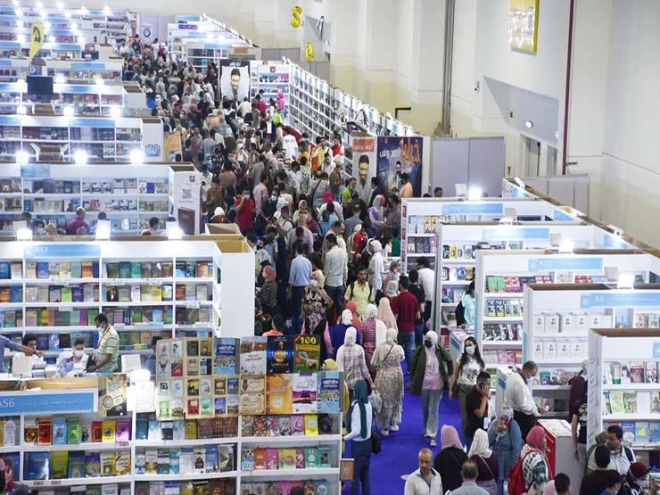
المسؤولية القانونية
المسؤولية تجاه القوانين المحلية
1) التراخيص: إقامة فعالية بدون تصريح حكومي، أو تجاوز الساعات المسموح بها، أو تجاوز الطاقة الاستيعابية للمكان
2) قوانين العمل: الالتزام بحقوق الموظفين والمتطوعين (ساعات العمل، الأجور، التأمين)
Third Lecture

Slide 31
المسؤولية الأخلاقية
المسؤولية الأخلاقية
الاستدامة والبيئة
الشمولية والعدالة
الشفافية والمصداقية
Third Lecture

Slide 32
المسؤولية الأخلاقية
الشفافية والمصداقية
يظهر هذا الأمر من خلال الشرطان الآتيان:
الإعلان الصادق
عدم المبالغة في وصف الفعالية أو ادعاء وجود أنشطة غير موجودة.
سياسة الاسترجاع
الوضوح في سياسة استرداد قيمة التذاكر في حال الإلغاء أو التأجيل
Third Lecture

Slide 33
المسؤولية الأخلاقية
الشمولية والعدالة
يظهر هذا الأمر من خلال الشرطان الآتيان:
الوصول للجميع
توفير مداخل لذوي الاحتياجات الخاصة ومراعاة التنوع الثقافي في اختيار المحتوى.
تكافؤ الفرص
العدالة في اختيار الموردين والمتطوعين بناءً على الكفاءة وليس على المحسوبية، والعدالة في توزيع الأدوار على المشاركين.
Third Lecture

Slide 34

المسؤولية الأخلاقية
الاستدامة والبيئة
القيام بكل الإجراءات التي تكفل أن تكون الفعالية صديقة للبيئة من خلال تقليل استخدام البلاستيك، وإدارة النفايات بشكل جيد، وتجنب الهدر في الطعام، وما إلى ذلك.
Third Lecture

Slide 35
المنطقة الرمادية
في هذه المنطقة تلتقي الأخلاق بالقانون حيث أن هناك قضايا حساسة تقع في المنتصف نستعرضها كالآتي
خصوصية البيانات
قانونياً يجب حماية بيانات الحضور، أخلاقياً لا يجب بيع هذه البيانات لشركات التسويق دون إذن صريح وواضح.
إدارة الأزمات
في حال حدوث تدافع أو حريق القانون يطالبك بخطة طوارئ، لكن الأخلاق تطالبك بوضع حياة الناس قبل إنقاذ المعدات غالية الثمن
Third Lecture

Slide 36

أدوات تقليل المخاطر
لحماية نفسك قانونياً وأخلاقياً يجب اتباع الآتي:
1) تأمين الفعاليات: بوليصة تأمين تغطي الحوادث الجسدية والأضرار المادية وإلغاء الفعاليات
2) التناول عن المسؤولية: من خلال بنود قانونية يوقع عليها الحضور في الفعاليات ذات المخاطر مثل الفعاليات الرياضية
3) العقود المحكمة: استخدام عقود صلبة تحدد مسؤولية كل طرف بوضوح (مثلاً مسؤولية الفندق عن جودة الطعام مقابل مسؤولية المنظم عن سلوك الجمهور)
Third Lecture

Slide 37
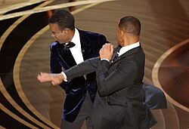
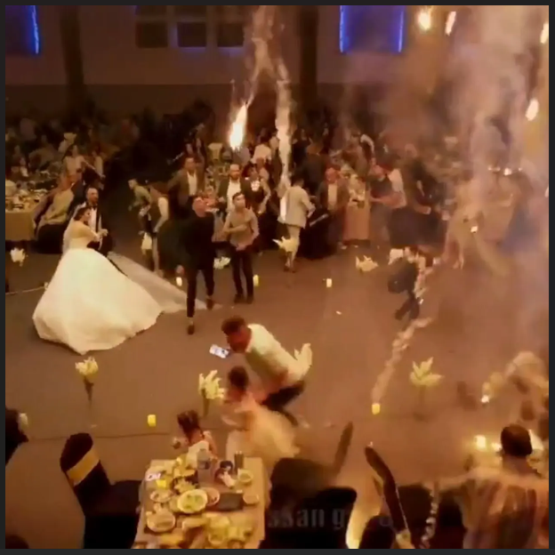
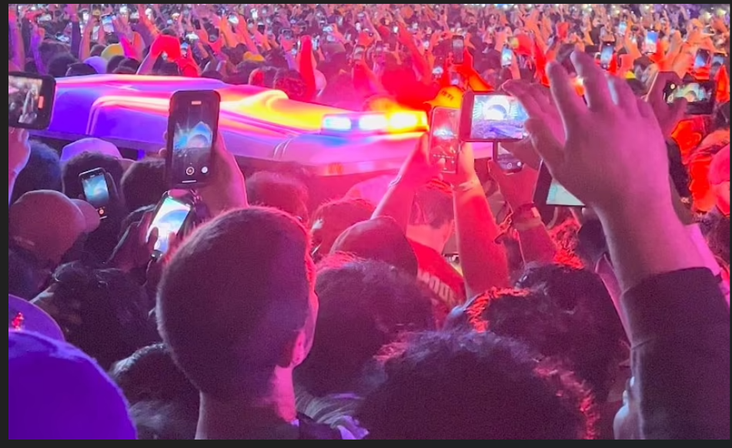
أمثلة عملية
Third Lecture

Slide 38
الخاتمة
إن تنظيم الفعاليات ليس مجرد فن بصري أو مهارة لوجستية، بل هو أمانة قانونية ورسالة أخلاقية، لقد رأينا كيف أن القوانين والعقود ليست قيوداً تكبل إبداعكم، بل هي شبكة أمان تحمي استثماراتكم وتضمن استمرار نجاحكم، وأن الأخلاقيات ليست مجرد شعارات براقة، بل هي رأس المال الحقيقي الذي يبني الثقة في سوق لا ينسى أبداً خيبات الأمل. التفاصيل الصغيرة هي التي تصنع الفوارق الكبيرة بند واحد في عقد، أو لفتة أخلاقية تجاه فئة من الحضور، قد تكون هي الفارق بين فعالية تمر مرور الكرام وفعالية تظل محفورة بالذاكرة لسنوات
Third Lecture

Slide 39

Third Lecture

Slide 40
موضوعات المحاضرة القادمة
ستتمحور المحاضرة القادمة حول الأمور الآتية:
تصميم الفعالية وتجربة الحضور:
تصميم البرنامج.
إدارة البروتوكول والمراسم.
تجربة الضيف.
الهوية البصرية للفعالية.
Third Lecture

Slide 41



Thank You

